Slide 1
Belysning
René Brodersen

Slide 2
Disposition
Hvor og hvornår skal der være lys?
Hvordan skal belysningen udformes?
Vejbelægningens lystekniske egenskaber

Slide 3
Disposition
Hvor og hvornår skal der være lys?
Hvordan skal belysningen udformes?
Vejbelægningens lystekniske egenskaber

Slide 4
Disposition
Hvor og hvornår skal der være lys?
Hvordan skal belysningen udformes?
Vejbelægningens lystekniske egenskaber

Slide 5
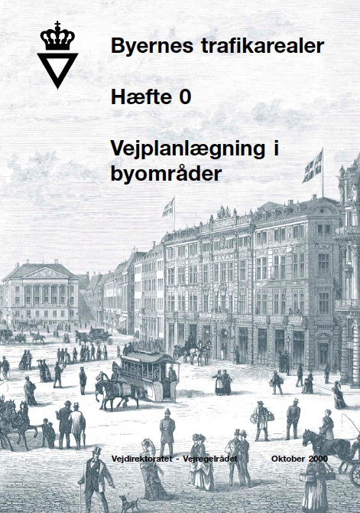
Hvornår skal der være lys?
By
- Alle trafikarealer belyses som hovedregel
- Trafikveje og lokalveje
- Kryds og rundkørsler
- Stier

Slide 6
Skema

Slide 7
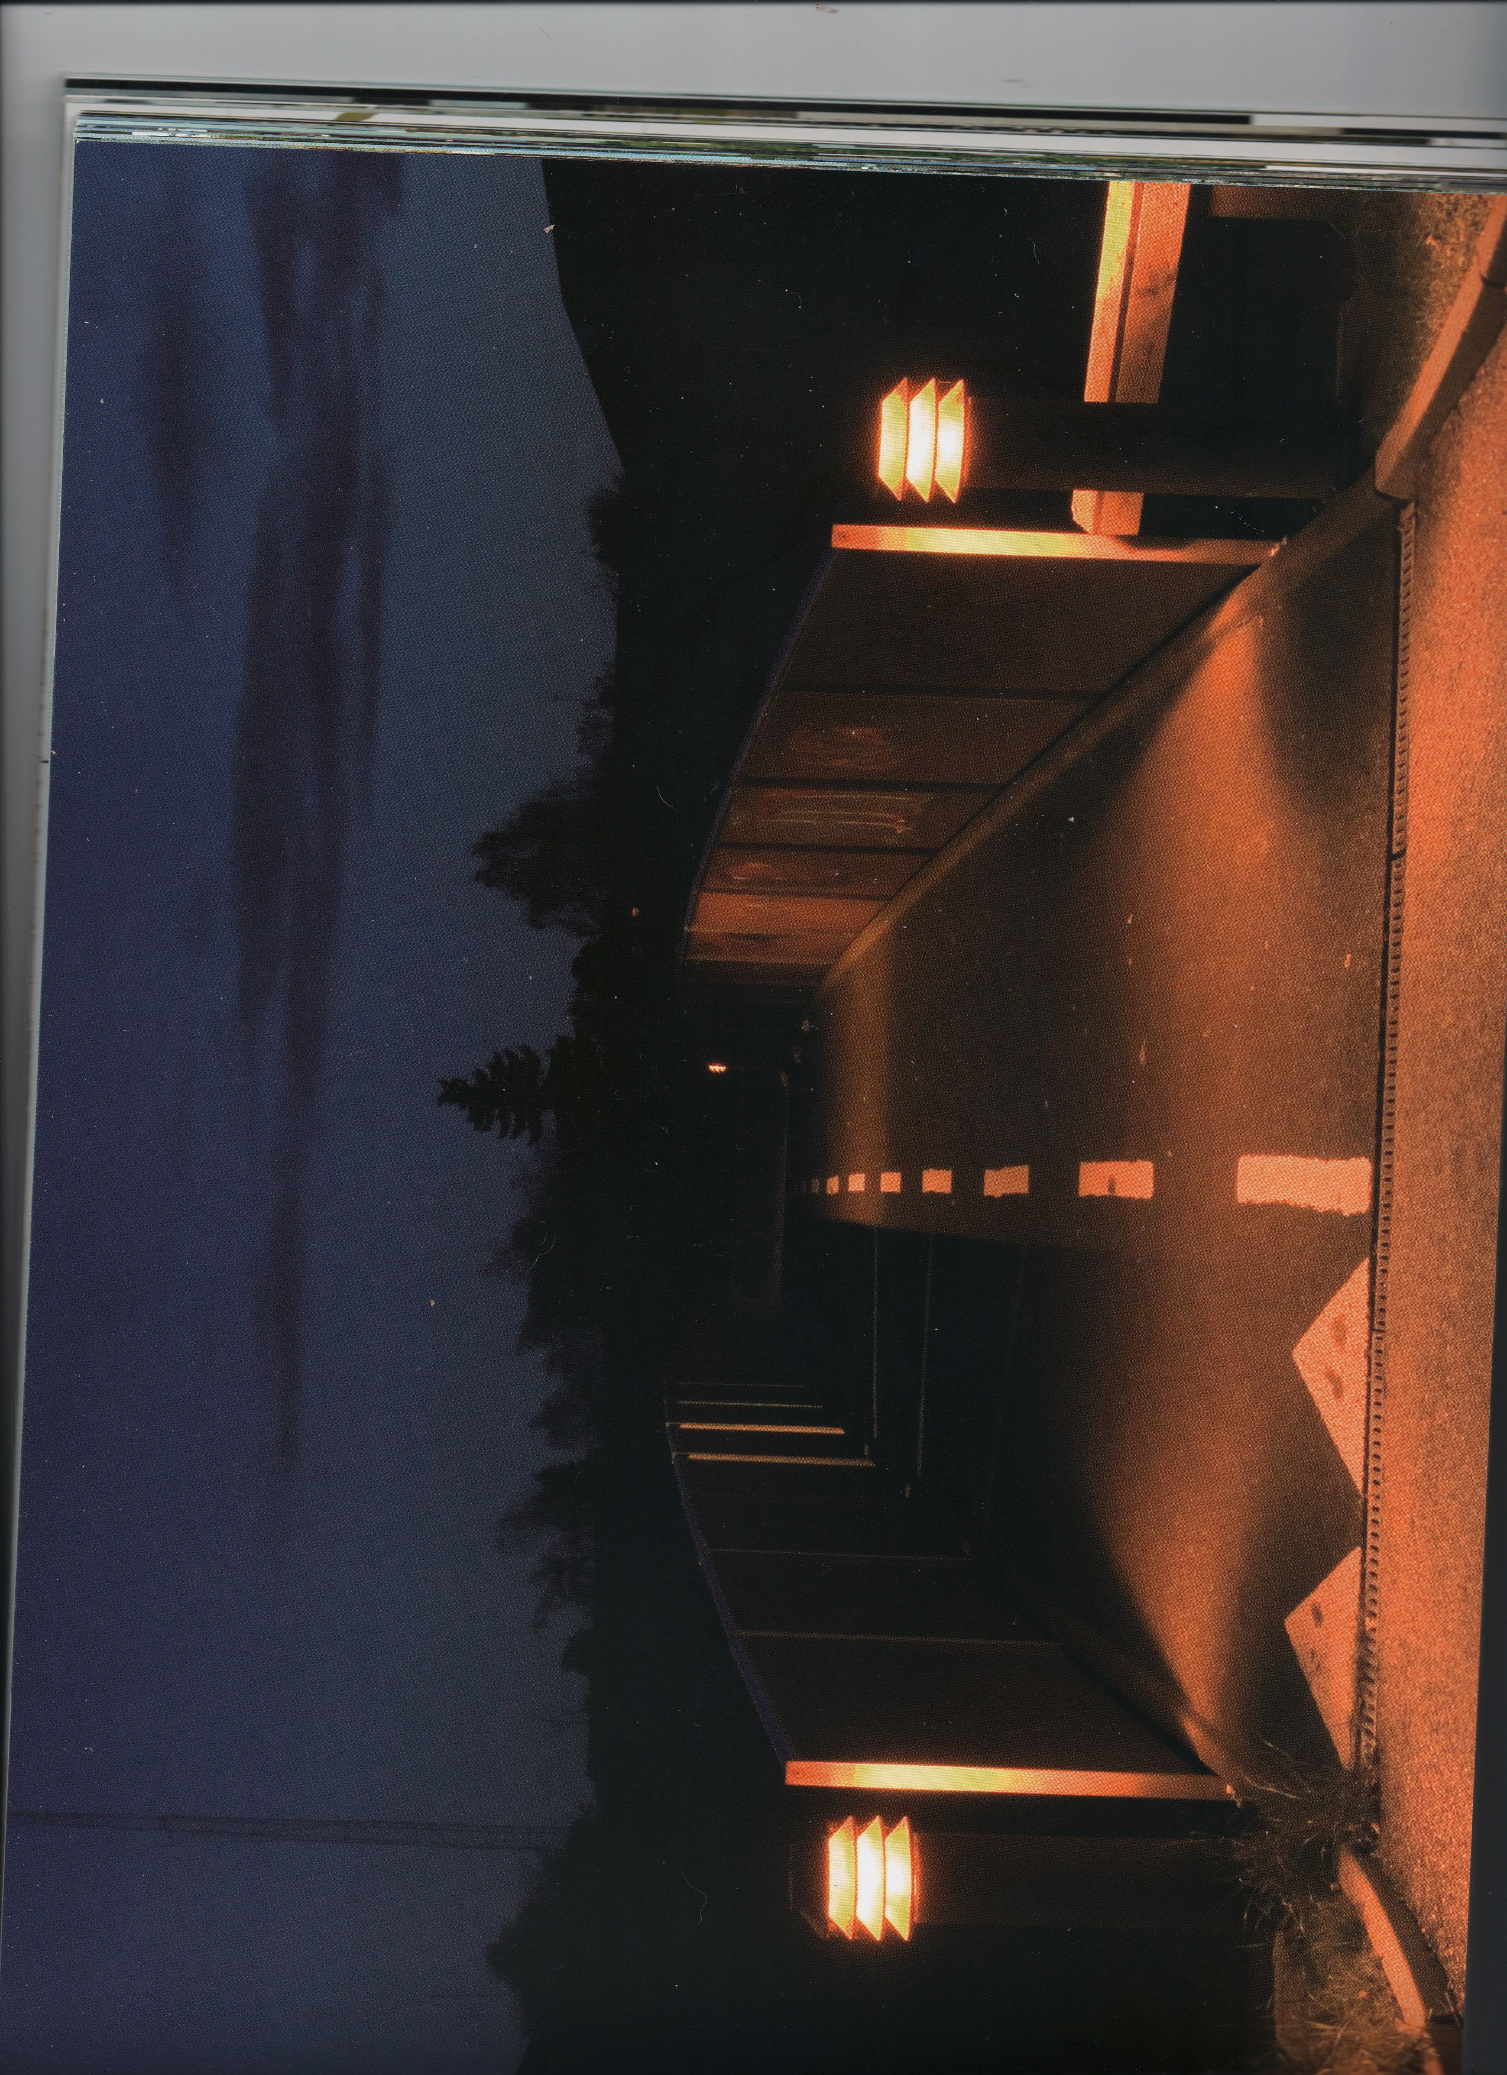
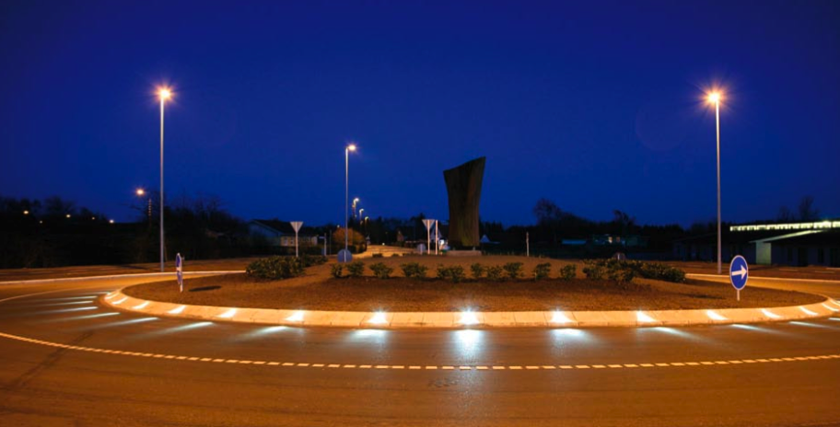
Hvornår skal der være lys?
Åbent land
- Alle veje belyses ikke som hovedregel
- Signalregulerede kryds skal belyses
- Rundkørsler
- Natuheld
- Skema (by)
- Fodgængerarealer
- Stier
- Hastighedsdæmpende
foranstaltninger

Slide 8
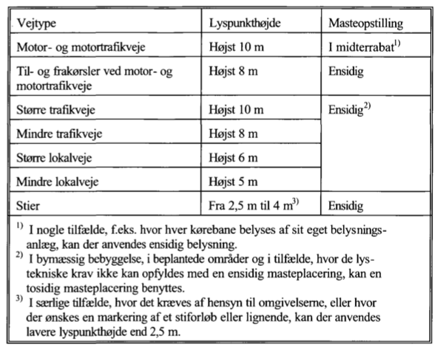
Belysningsanlæggenes udformning
Masteopstillinger og lyspunkthøjde
Afstande
Supplerende krav, omgivelser (3,5m)
Påkørselsvenlige master

Slide 9
Belysningsanlæggenes udformning
Armaturer
- Blænding (kraftige lyskilder, L og LE)
- Fjernvirkning
- Vandalisme (klasse 2 hvis mindre end 4 m)
Lyskilder
- Farvegengivelsesindekset (R_{a})
→ Lysets evne til at gengive farver (0 -100)
- Trafikveje, kryds og rundkørsler (R_{a}= 50)
- Hensyn til visuelt miljø

Slide 10
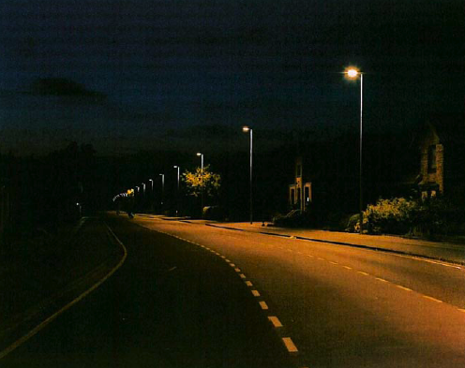
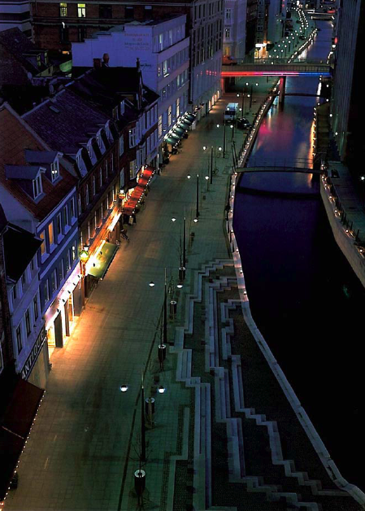
Belysningsanlæggenes udformning
Arkitektoniske krav
Indpasning i trafiknettet
Understøtte vejanlæggets
helhed
Optisk føring
- Må ikke virke vildledende
- Sikkerhed

Slide 11
Vejbelægningens lystekniske
egenskaber
Lyse belægninger
- Kontrast til objekter/personer
- Lysanlæg udføres med mindre installeret lysstrøm

Slide 12
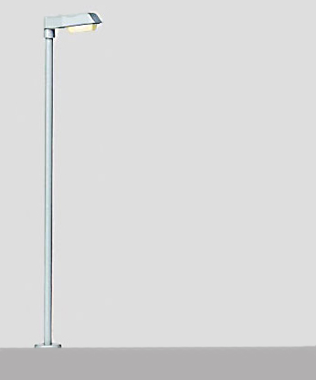
Vejbelægningens lystekniske
egenskaber

Slide 13
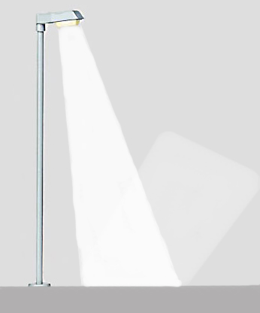
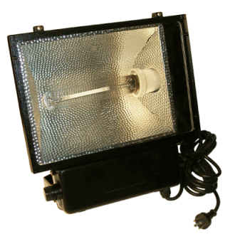
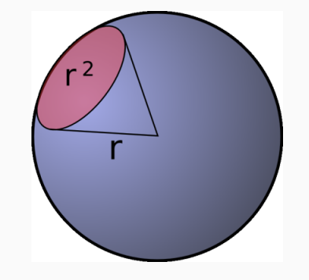
Vejbelægningens lystekniske
egenskaber
60 W glødelampe ≈ 700 lm
65 W lysstofrør ≈ 3000-5000 lm
150 W natriumlampe ≈ 14000 lm
Lysstrøm: (Φ)lm
lm
Steradian
Lysstyrke: (I) cd =
cd
m²
Luminans: (L) =
lm
m²
Belysningsstyrke: (E) lux =

Slide 14
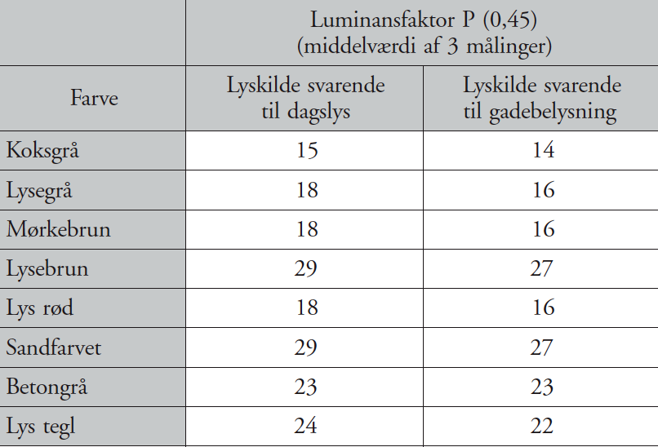
Vejbelægningens lystekniske
egenskaber
Luminans
Luminansfaktor (β)
Høj luminansfaktor =
nemmere at sanse

Slide 15
Vejbelægningens lystekniske
egenskaber
Belysningsklasser
L-rækken (luminanser på kørebanen, trafikveje,
opfattelse af vejen)
LE-rækken (belysningsstyrker, kryds, etc)
E-rækken (belysningsstyrker, cyklister enkeltheder
overfladestruktur)

Slide 16
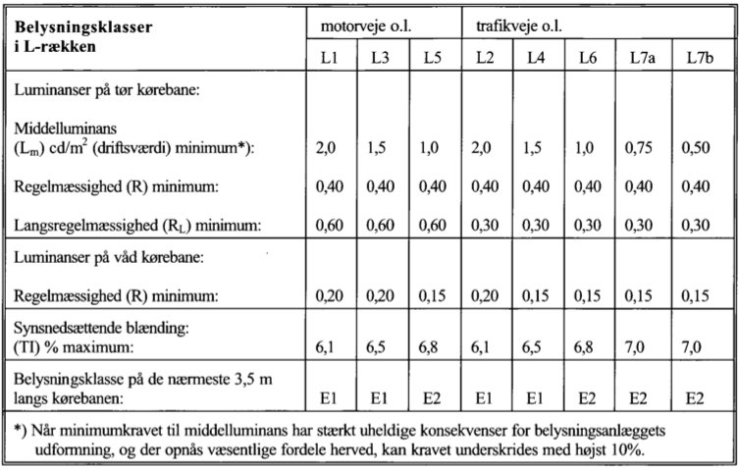
Vejbelægningens lystekniske
egenskaber
L-rækken

Slide 17
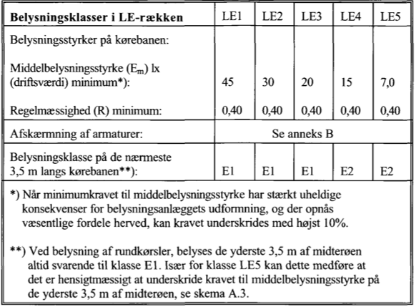
Vejbelægningens lystekniske
egenskaber
LE-rækken

Slide 18
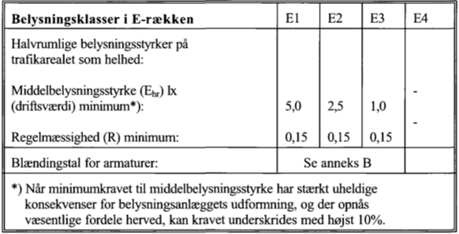
Vejbelægningens lystekniske
egenskaber
E-rækken

Slide 19
Vejbelægningens lystekniske
egenskaber
Refleksion
Middeluminanskoefficient
→ forholdet mellem vejbelægningens luminans og belysningsstyrken
Qd= ca. 0,078 cd . m^{-2 .} lx⁻¹
- Lapning

Slide 20
Litteraturfortegnelse
Vejregel om vejbelysning – Vejregler for vejbelysning (s. 6-16)
Vejregel om vejbelysning – Håndbog for tekniske
forhold (s. 21-35)
Veje og stier af Bent Thagesen (s. 454-458)

Slide 21
Spørgsmål
Spørgsmål?

